Slide 1



گزارش تعمیرات اساسی
واحد یکم نیروگاه اتمی بوشهر
آذر ماه 1400

Slide 2
نهمین توقف نیروگاه اتمی بوشهر در سال 2021
نهمین توقف برنامه ریزی شده واحد يکم نيروگاه اتمي بوشهر در سال 2021 میلادی با هدف انجام تعویض سوخت سالانه ، تعمیرات اساسی و بازرسی راکتور و انجام تعمیرات پیشگیرانه و اصلاحی تجهیزات و سیستم های نیروگاه ، در ساعت 10 و 41 دقيقه شنبه دهم مهر 1400 تعويض سوخت سالیانه و تعميرات اساسي نيروگاه اتمي بوشهر آغاز شد . مدت زمان برنامه ریزی شده برای این توقف 86.5 روز می باشد.
با توجه به بازرسی های به عمل آمده و تصمیمات اتخاذ شده ، حجم فعالیت های مرتبط با ژنراتور از مقدار برنامه ریزی شده افزایش یافته است و درحال حاضر خط بحرانی بر روی تعمیرات ژنراتور نیروگاه اتمی بوشهر نیز قرار گرفته است احتمالا مدت زمان توقف کمی بیشتر از زمان برنامه ریزی شده خواهد بود.

Slide 3
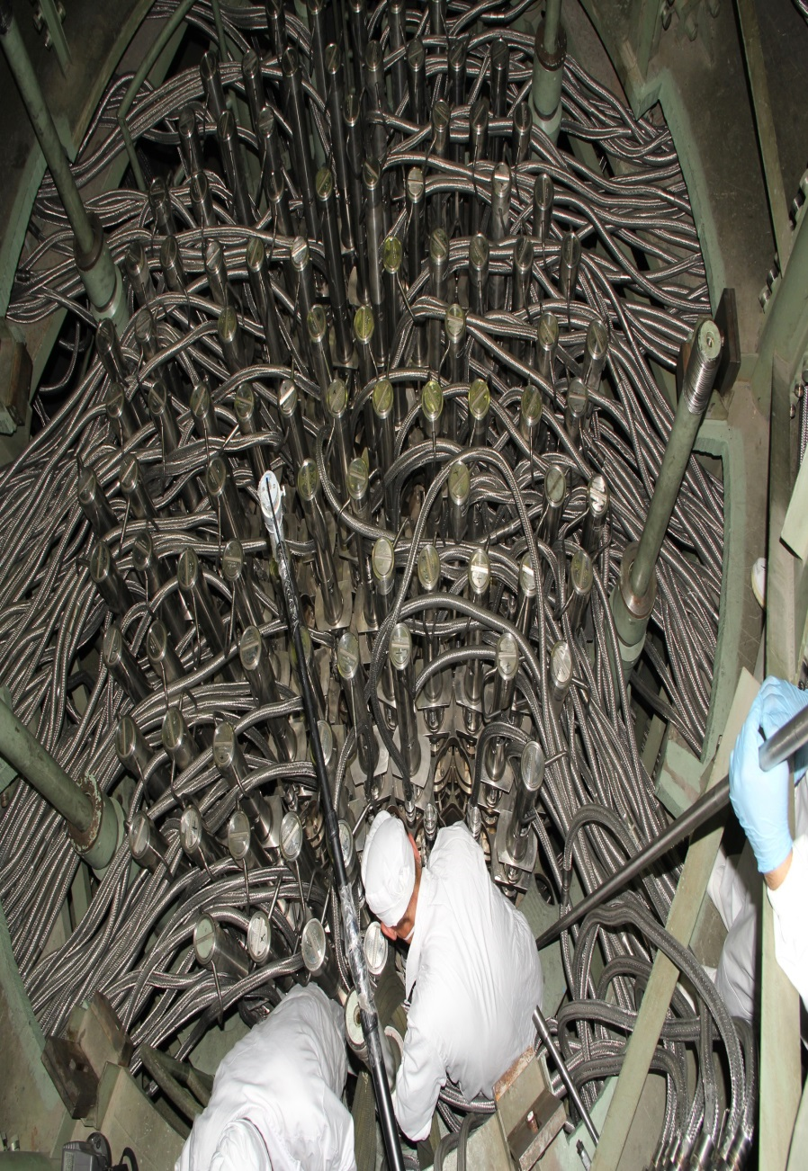
تعمیرات اساسی راکتور
دمونتاژ راکتور - جداسازي كابل هاي محرك ميله هاي كنترلي راكتور

Slide 4
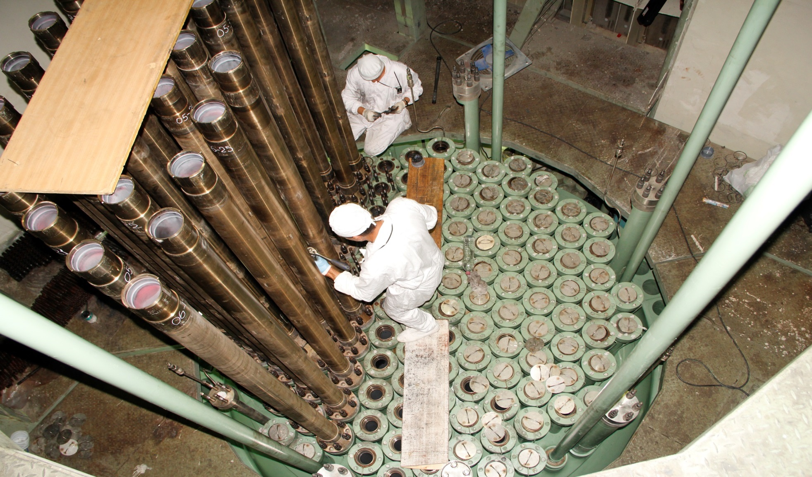
تعمیرات اساسی راکتور
دمونتاژ راکتور - جدا سازی محرک میله های کنترلی

Slide 5
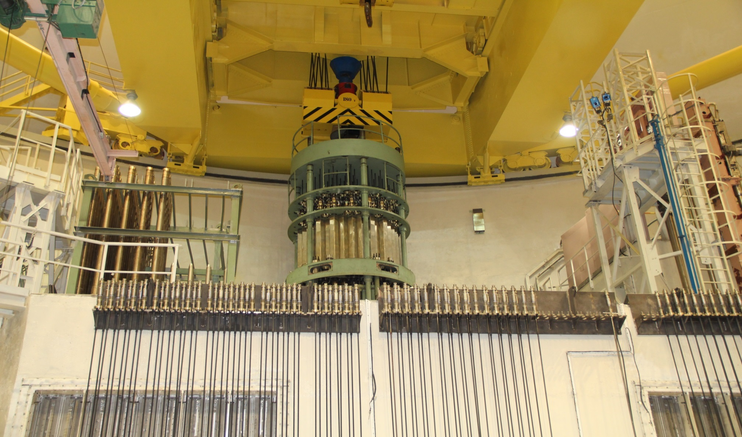
تعمیرات اساسی راکتور
دمونتاژ راکتور - انتقال بلوک بالایی راکتور

Slide 6
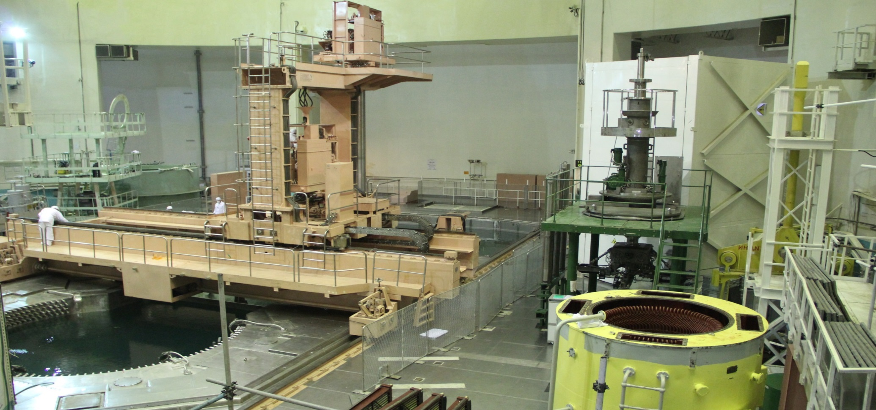
تعویض سوخت هسته ای
تخلیه کامل سوخت از قلب راكتور و تعویض 49 مجتمع سوخت کارکرده با سوخت جدید

Slide 7
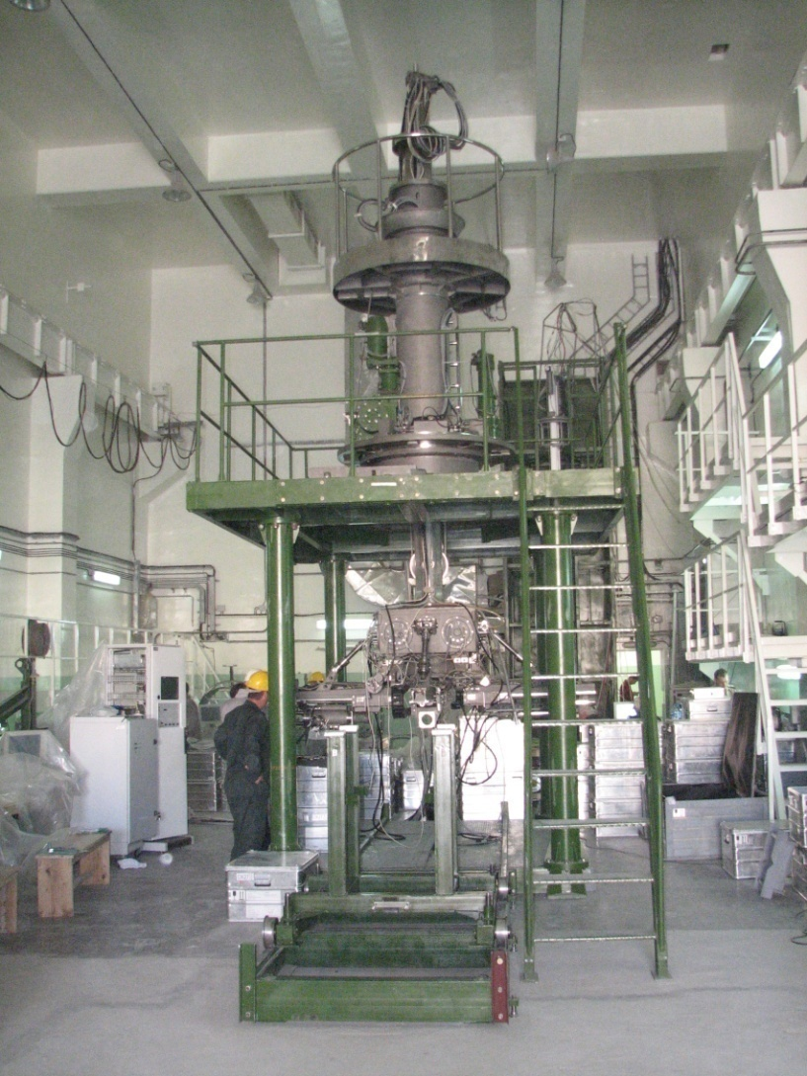
تعمیرات اساسی راکتور
بازرسی پوسته و خطوط جوش راکتور با استفاده از ماشین СК27

Slide 8
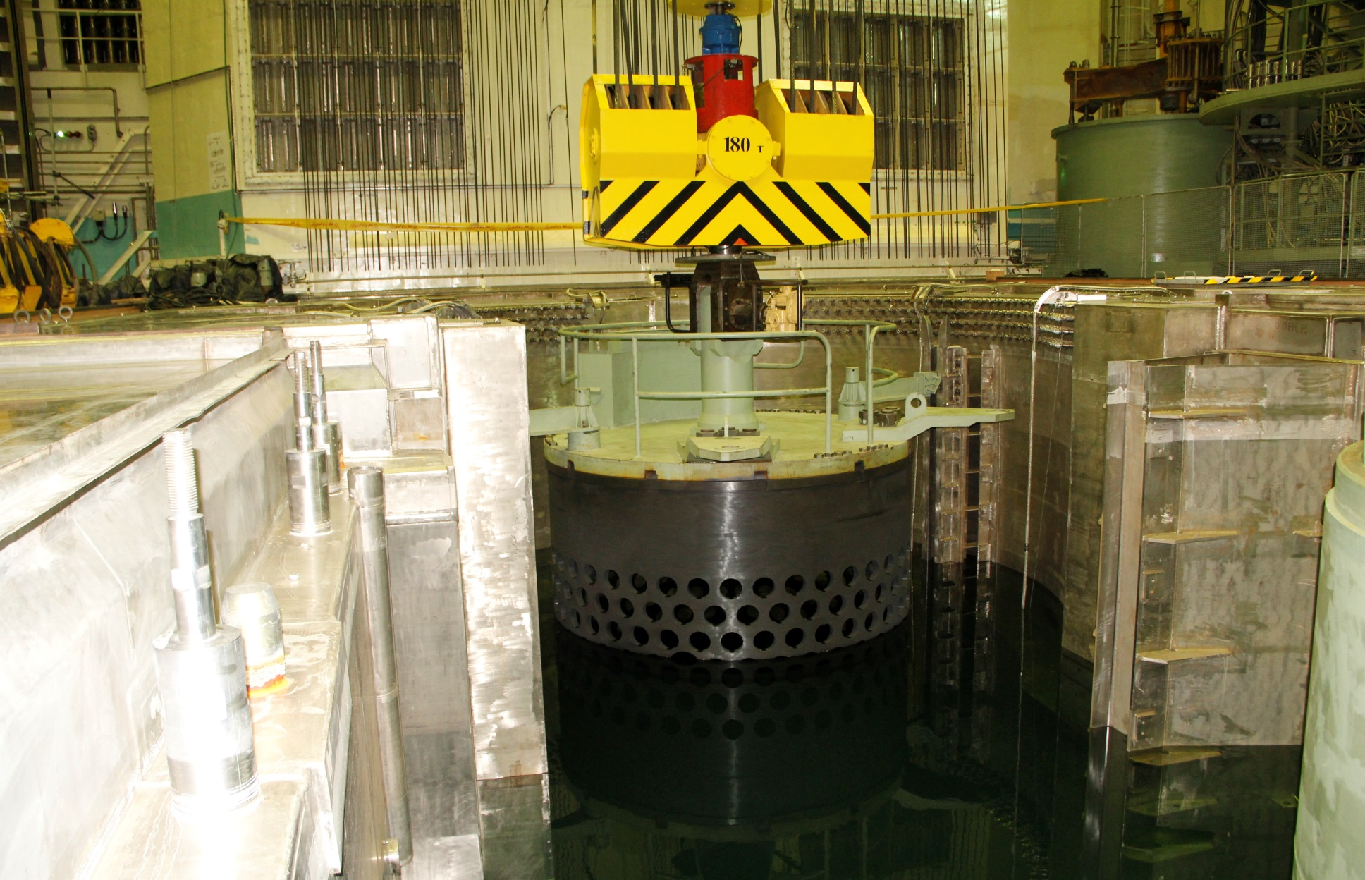
تعمیرات اساسی راکتور
دمونتاژ راکتور – تخلیه اجزای داخلی

Slide 9
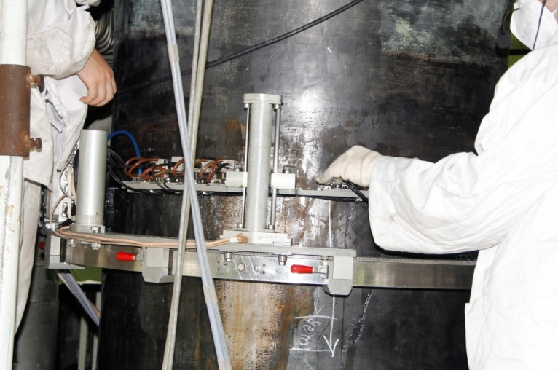
بازرسی های فنی
انجام کنترل فلز و نقاط جوش خط لوله های خطوط سرد و گرم مدار اول طبق الزامات هسته ای

Slide 10
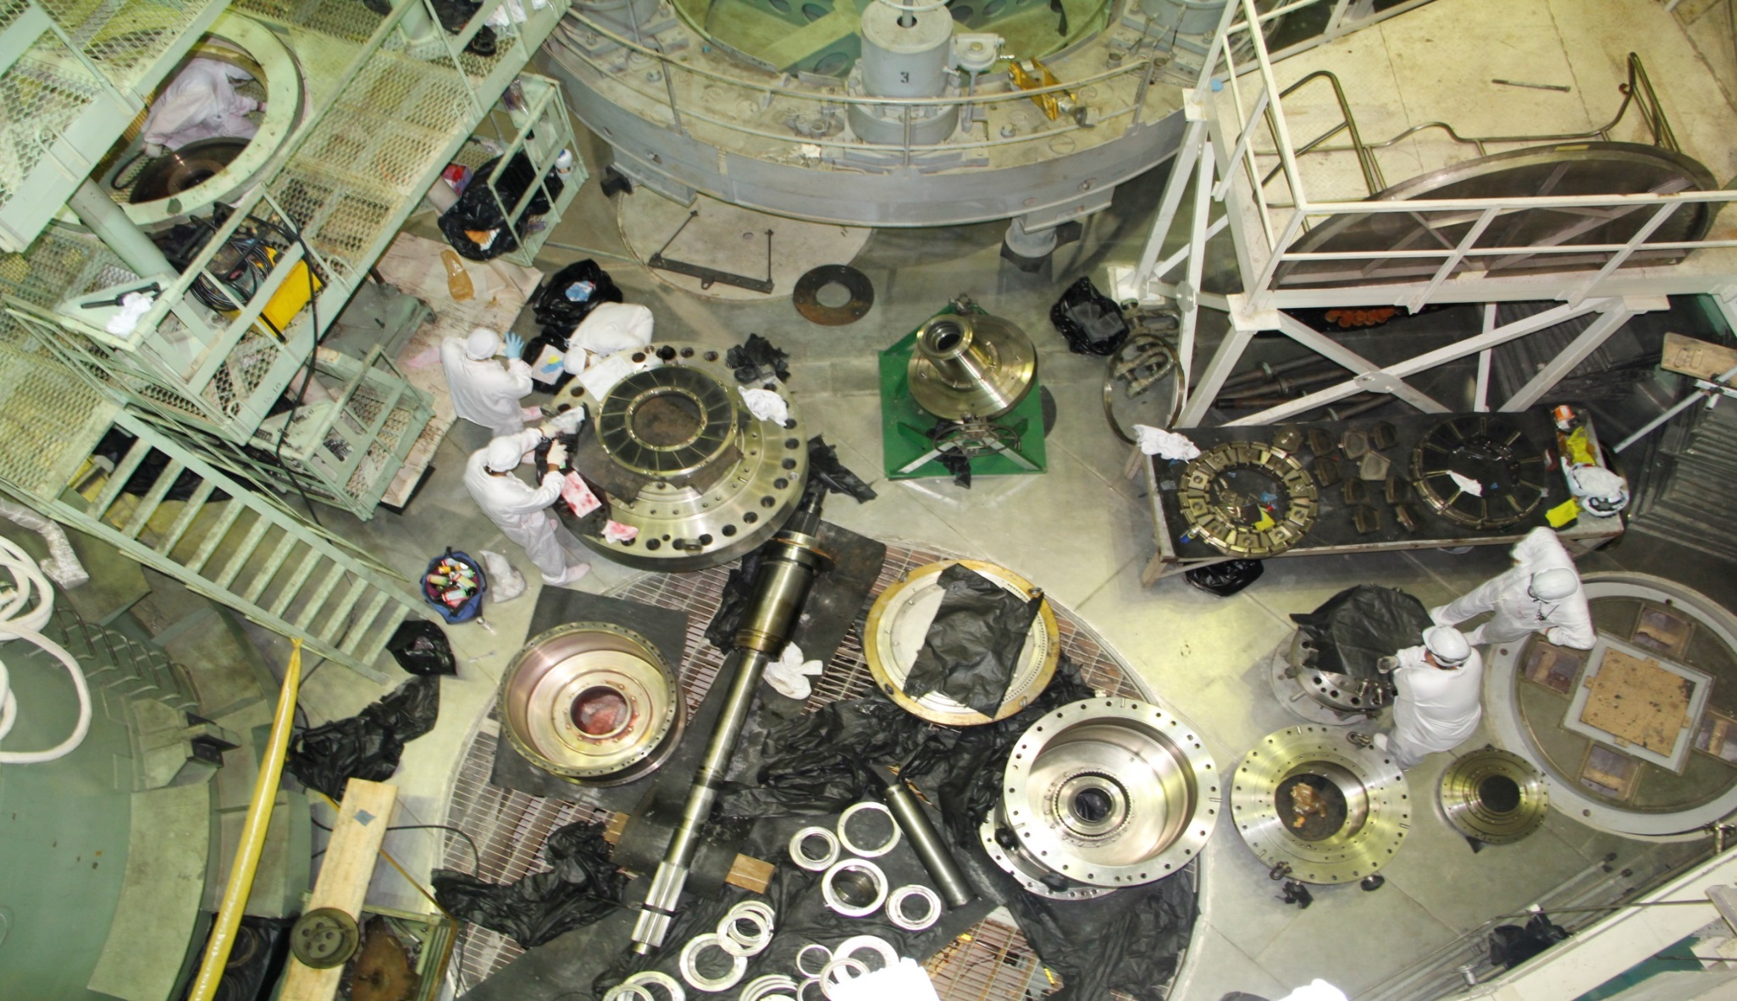
نگهداری و تعمیرات پمپ های اصلی مدار اول
تعمیر پمپ و الکتروموتور اصلی مدار اول شماره 2

Slide 11
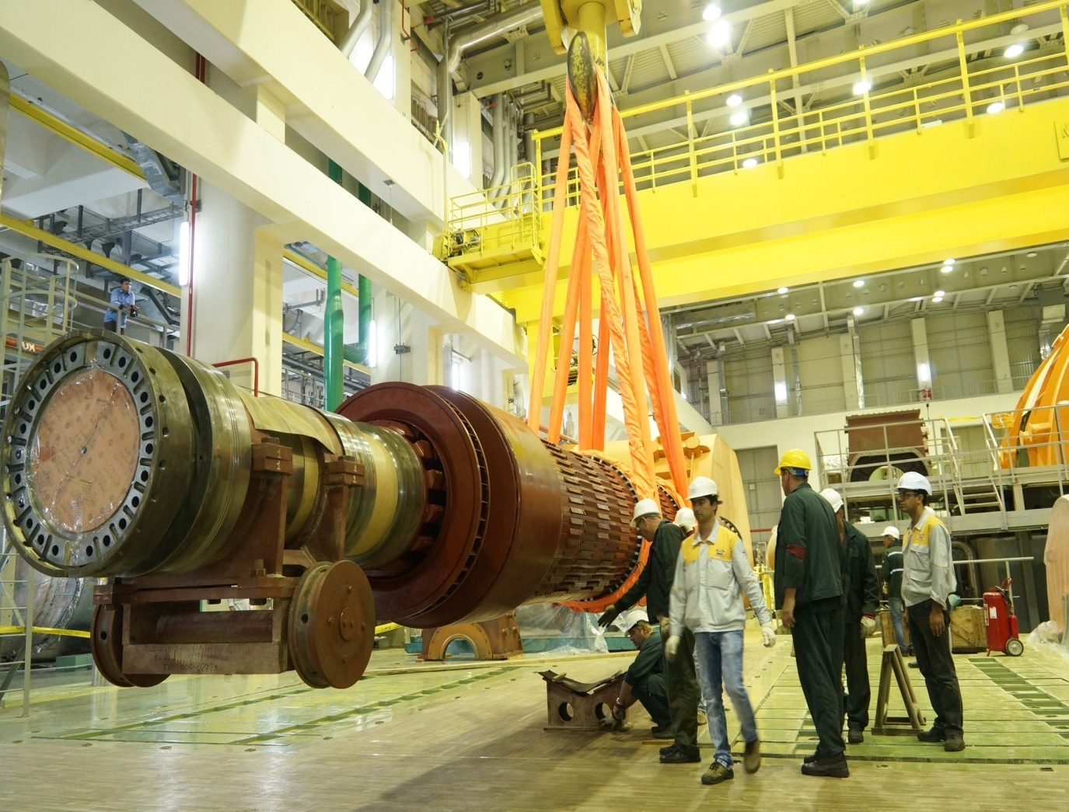
تعمیر و رفع عیب توربو ژنراتور
دمونتاژ روتور ژنراتور برای تعویض بخشی از شین های آن

Slide 12
برخی از فعالیتهای مهمی که برای اولین بار در نیروگاه در تعمیرات جاری انجام شده است
ساخت و نصب سپرحفاظت پرتوی جهت نصب در چاهک راکتور؛
تعمیر سطح مقطع آب بندی پمپ اصلی مدار اول (پمپ های شماره 2و4)؛
ساخت استند برش نمونه های شاهد؛
برش و خروج نمونه های شاهد پوسته راکتور واحد یکم نیروگاه اتمی بوشهر؛
تست و استفاده از سیستم سیپینگ بر روی ماشین تعویض سوخت؛
تست ادي كارنت لوله هاي مولد بخار شماره 1 با دستگاه جدید؛
بهسازی سازه ساختمان پمپ خانه ساحلی؛

Slide 13
مهمترين فعاليت هاي انجام شده در تعميرات اين دوره در واحدهاي راكتور و توربين نيروگاه عبارت است از:
تخليه كامل قلب راكتور، بازرسي و انتقال 163 عدد كاست سوخت به استخر سوخت؛
بازرسي پوسته راكتور و بازرسي داخلي مولد بخار شماره 1؛
تست استحكام ساختمان راكتور( كره فلزي)- اين تست مطابق مدارك بهره برداري هر 10 سال يكبار انجام مي شود؛
تعمير اساسي پمپ شماره 3 پمپخانه ساحلی نيروگاه ( VC30)، تعميرات اساسي پمپ اصلي شماره 3 ( RL32) و پمپ كمكي شماره 2 ( RR22) تغذيه مولدهاي بخار، تعميرات اساسي پمپ شماره 1 آب كندانسر( RM11)؛
تعميرات ساختماني پمپخانه ساحلی نيروگاه.

Slide 14
اهم فعالیت های دیگر
تعمیر ، بازرسی ، رفع عیوب و تست چهار کانال ایمنی
انجام فعالیت های نگهداری و تعمیرات بر روی نزدیک به 4000 تجهیز
انجام بازرسی های فنی و تست های هیدرولیک دوره ای طبق الزامات
انجام کالیبراسیون نزدیک به 3000 سنسور و کانال اندازه گیری
انجام مرمت و بازسازی بخش عمده ای از ساختمان پمپ خانه ساحلی نیروگاه توسط شرکتهای ایرانی
تست استحكام ساختمان راكتور- كره فلزي ( اين تست مطابق مدارك بهره برداري هر 10 سال يكبار انجام مي شود)

Slide 15
ساخت و نصب سپرحفاظت پرتوی جهت نصب در چاهک راکتور
به جهت انجام برخی بازدید ها و تست ها و همچنین برش نمونه های شاهد، در زمان توقف واحد جهت تعمیرات اساسی پوسته داخلی راکتور می باید از داخل راکتور خارج شود که دارای آلودگی زیاد پرتوی میباشد و لازم است توسط این سپر حفاظتی محدود گردد.
با توجه به موفقیت استند تست نمونه های شاهد، از ابتدا تصمیم گرفته شد که طراحی آن توسط شرکت تپنا انجام شود ولی به جهت اینکه این سازه 40 تنی بطور مستقیم روی راکتور نصب می شود، لازم و ضروری بود تا تاییدات شرکت های صاحب صلاحیت طراحی روس هم گرفته شود.
کلیه محاسبات و طراحی در داخل شرکت تپنا انجام پذیرفت و طرح مذکور برای بررسی در اختیار پیمانکار قرار گرفت.
پس از رفع ملاحظات و کسب تاییدیه های لازم، سپر حفاظتی مذکور ساخته و جهت استفاده در تعمیرات اساسی راکتور در دومین توقف سال 2021 (پاییز 1400) به سالن مرکزی راکتور انتقال یافته و نصب شد

Slide 16
1
مهمترین اقدامات انجام شده خاص و ویژه در راستای تحقق تصدی گری و کاهش هزینه های تعمیرات
طراحی، ساخت، تست و بهره برداری از استند تست نمونه های شاهد؛
طراحی، ساخت، تست و نصب سپر حفاظت بیولوژیکی راکتور در سالن مرکز ساختمان ZAبصورت مشخص بین چاهک راکتور و میانی جهت کاهش دز جمعی پرسنل به میزان قابل توجه؛
طراحی، ساخت، تست و راه اندازی تجهیزات تمیزکاری کف چاهک پوسته داخلی و اصلی راکتور با هدف بیرون کشیدن اشیاء و اجسام خارجی؛
طراحی، برنامه نویسی، استقرار سیستم ابزارمندی شامل تولید نرم افزار ابزارمندی داخلی شرکت تپنا و کد گذاری بیش از 25000 هزار عدد ابزار، تجهیزات و ماشین آلات مورد نیاز برای فعالیت های تعمیراتی؛
رفع عیب خوردگی سطح آببندی فلنچ اصلی پمپ های RCP شماره 2 و4 شامل تهیه تولید دستور العمل لایه گذاری با استفاده ازمتد جوشکاری و دستورالعمل ماشین کاری و اخذ تاییدیه نظام محترم ایمنی کشور برای انجام فعالیت های جوشکاری و اخذ تاییدیه و پذیرش نهایی از سوی کارخانه سازنده و مدیریت صاحب تجهیز( علیرغم کلیه ابهامات و عدم قطعیت ها در خصوص امکان این فعالیت در شرایط کارگاهی و تعمیراتی و بدون استفاده از تجهیزات کارخانه ای با همت کلیه دست اندرکاران امر عملیات رفع عیب و تعمیرات با موفقیت به انجام رسید) ؛
طراحی( جزیی)، ساخت قطعات و المان های مورد نیاز، مونتاژ تجهیز و نصب و بهره برداری از مکانیزم فیکساتور ولو قطع سریع جریان (MSI Valve-БЗОК) ؛
مشارکت فعال و موثر در کلیه مراحل تهیه و تنظیم اطلاعات و داده ها، ارائه مشاوره های فنی برای جذب پیمانکاران با صلاحیت داخل کشور، همراهی و نظارت و کنترل پیوسته و مستمر بر فرآیند ساخت و تولید و پذیرش فنی قطعات ساخته شده در فرآیند بومی سازی قطعات یدکی پمپ های مهم و اساسی؛
فعالیت های جانبی حوزه نگهداری و تعمیرات.

Slide 17
2
استند تست نمونه های شاهد
این استند در واقع داخل راکتور را شبیه سازی می کند تا دستگاه برش نمونه های شاهد CKA5408 روی آن قرار گرفته و از صحت عملکرد دستگاه قبل از انتقال به سالن راکتور، اطمینان حاصل شود. در ابتدا طراحی این استند خاص از طرف پیمانکار روس عنوان گردید و طی مکاتبات انجام شده درخواست 83000 یورو جهت طراحی و تهیه مدارک فنی و مبلغ 30000 یورو برای نظارت بر ساخت این استند در ایران را مطرح کردند. طی جلسات برگزار شده مقرر شد که برای کاهش هزینه ها، محاسبات و طراحی استند توسط مدیریت طراحی و مهندسی تعمیرات شرکت تپنا انجام شده و تایید مدارک و همچنین نظارت بر ساخت آن برعهده پیمانکار روس گذارده شود و به این روش 83000 یورو درمخارج نیروگاه صرفه جویی شود.
وزن طرح روسی 34 تن بود که یک سوم آن، از فولاد ضد زنگ ساخته می شد، درصورتیکه استند طراحی شده 10 تن وزن داشته و تقریبا تمام آن با فولاد ساختمانی ساخته شد که صرفه جویی هنگفتی در خرید مواد اولیه را به دنبال داشت. در مجموع بیش از 100000 یورو صرفه جویی ارزی حاصل شده است.
این استند در شهریور 98 توسط تیم مونتاژ شرکت تپنا ساخته شد و در آبان ماه تست برشکاری نمونه های شاهد با موفقیت روی آن انجام شد. این استند در تعمیرات اساسی راکتور در دومین توقف سال 2021 (پاییز 1400) مورد استفاده قرار می گیرد.

Slide 18
3
سپر حفاظت پرتویی راکتور در زمان تعمیرات
به جهت انجام برخی بازدید ها و تست ها، در زمان توقف واحد جهت تعمیرات اساسی پوسته داخلی راکتور می باید از داخل راکتور خارج شود که به علت آلودگی زیاد آن لازم است توسط این سپر حفاظتی محدود گردد. با توجه به موفقیت استند تست نمونه های شاهد، از ابتدا تصمیم گرفته شد که طراحی آن توسط شرکت تپنا انجام شود ولی به جهت اینکه این سازه 40 تنی بطور مستقیم روی راکتور نصب می شود، لازم و ضروری بود تا تاییدات شرکت های صاحب صلاحیت طراحی روس هم گرفته شود. این شرکت ها فقط برای تایید نقشه ها و محاسبات مبلغ 40000 یورو درخواست کرده بودند.
با توجه به سابقه همکاری های گذشته و پروژه های قبلی با پیمانکار هزینه طراحی حدود 110000 یورو برآورد گردید.
با که از هزینه های شرکت بهره برداری کاسته شده است. کلیه محاسبات و طراحی در داخل شرکت تپنا انجام پذیرفت و طرح مذکور برای بررسی در اختیار پیمانکار قرار گرفت.
پس از رفع ملاحظات و کسب تاییدیه های لازم، سپر حفاظتی مذکور ساخته و جهت استفاده در تعمیرات اساسی راکتور در دومین توقف سال 2021 (پاییز 1400) مورد استفاده قرار می گیرد.

Slide 19
ساخت و نصب سپرحفاظت پرتوی جهت نصب در چاهک راکتور
عنوان | بدون حفاظ | با حفاظ
آهنگ دز بیشینه | mSv/h 187 در فاصله 10سانتی‌متری از شاندور | µSv/h 360 در فاصله 10 سانتی‌متری از سطح حفاظ
آهنگ دز در اطراف دستگاه SK-54 | mSv/h 10 | µSv/h 150
بیشینه دز دریافتی مقدار آهنگ دز در نقاط مختلف كاركنان با 7 ساعت حضور براي انجام كار | mSv 46 (محاسباتی) | µSv 700 (عملي)

Slide 20
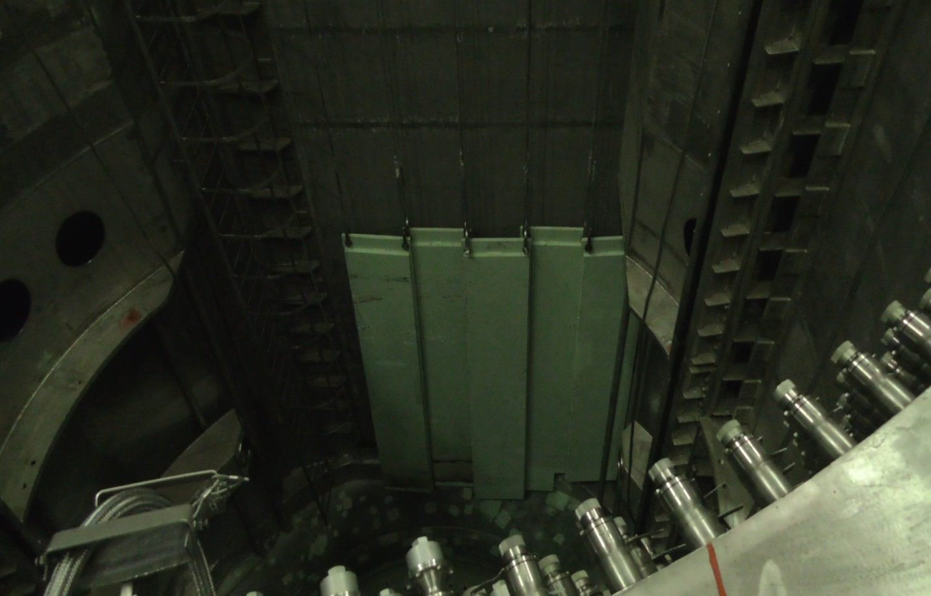
تعمیرات اساسی راکتور
ساخت و نصب سپرحفاظت پرتوی جهت نصب در چاهک راکتور

Slide 21
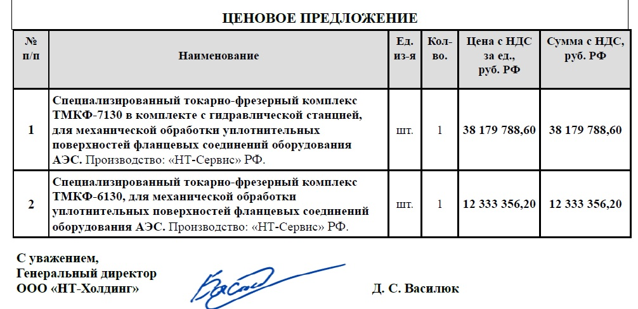
پیشنهادات مالی پیمانکار روس جهت تامین دستگاه تراش پرتال و رفع عیب
1) شرکت Норм-Энергоатом
هزینه ساخت دستگاه معادل 44/730/000 روبل برابر 745/500 یورو (با توجه به نرخ تبدیل آن زمان) و 20 درصد نوسان؛
هزینه اجرا (به همراه هزینه پیمانکار روس) معادل 1250 نفر ساعت قرارداد تعمیرات (تقریبا 125/000 یورو) برای هرپمپ.
2) شرکت Нт-Холдинг
هزینه ساخت دستگاه معادل 50/513/145 روبل برابر 841/886 یورو (با توجه به نرخ تبدیل آن زمان) و 20 درصد نوسان؛
هزینه اجرا (به همراه هزینه پیمانکار روس) معادل 1250 نفر ساعت قرارداد تعمیرات (تقریبا 125/000 یورو) برای هرپمپ.

Slide 22
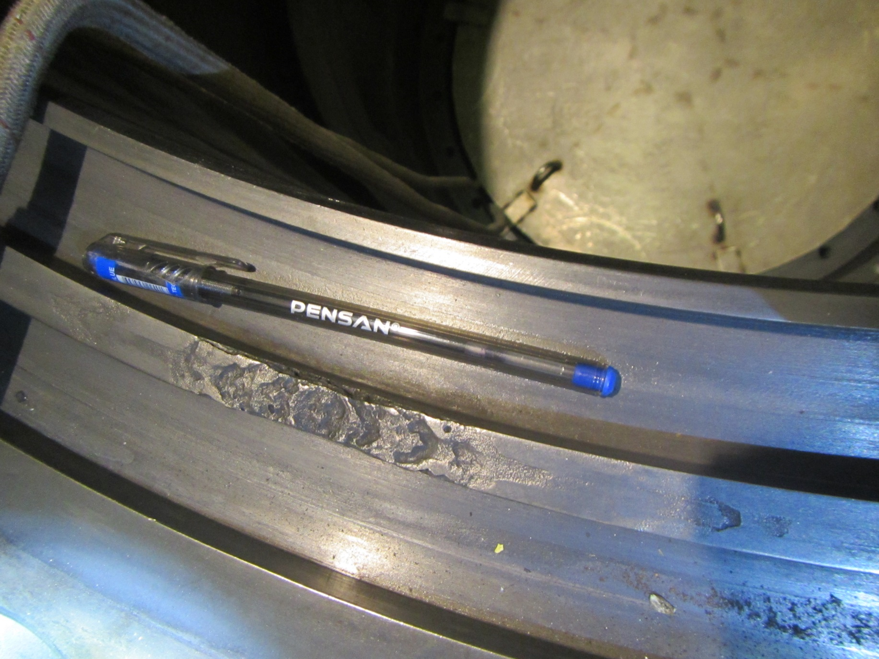
قسمت آسیب دیده سطح آببندی فلنچ اصلی

Slide 23
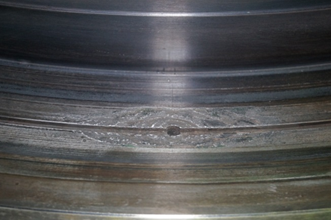
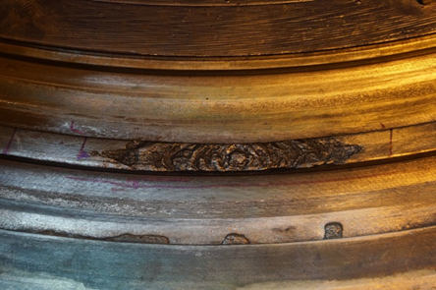
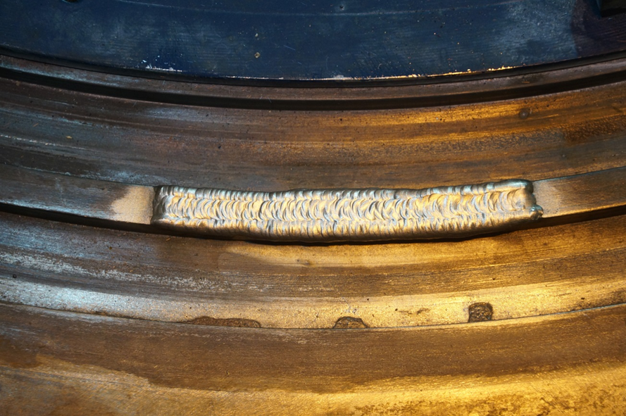
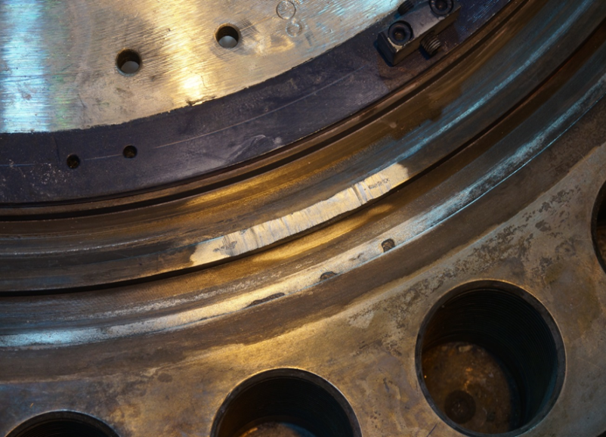
تعمیر سطح مقطع آب بندی پمپ اصلی مدار اول

Slide 24
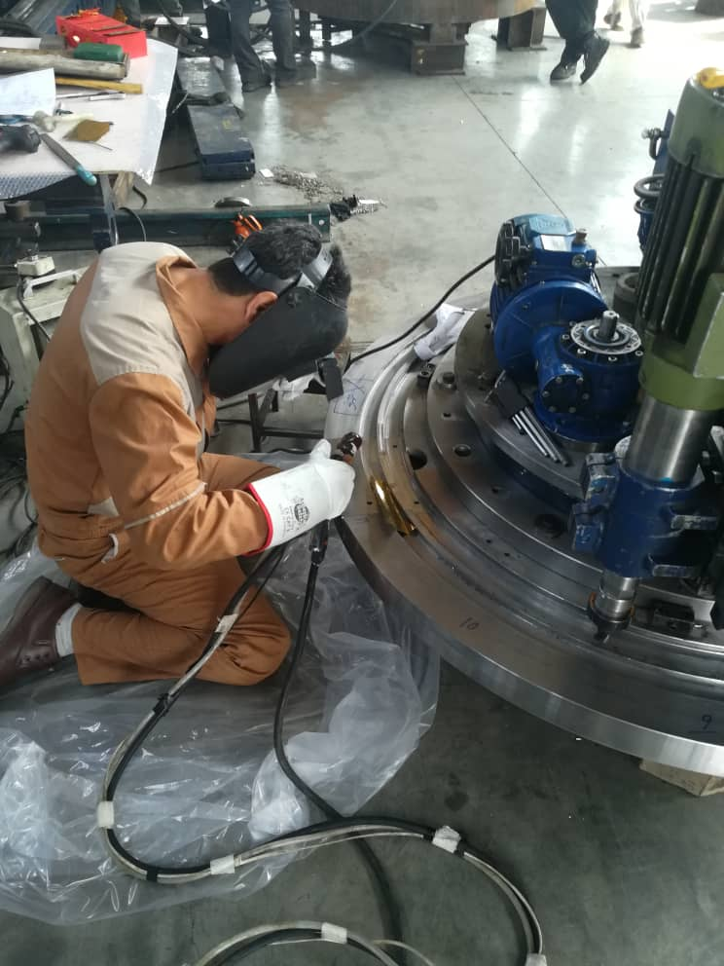
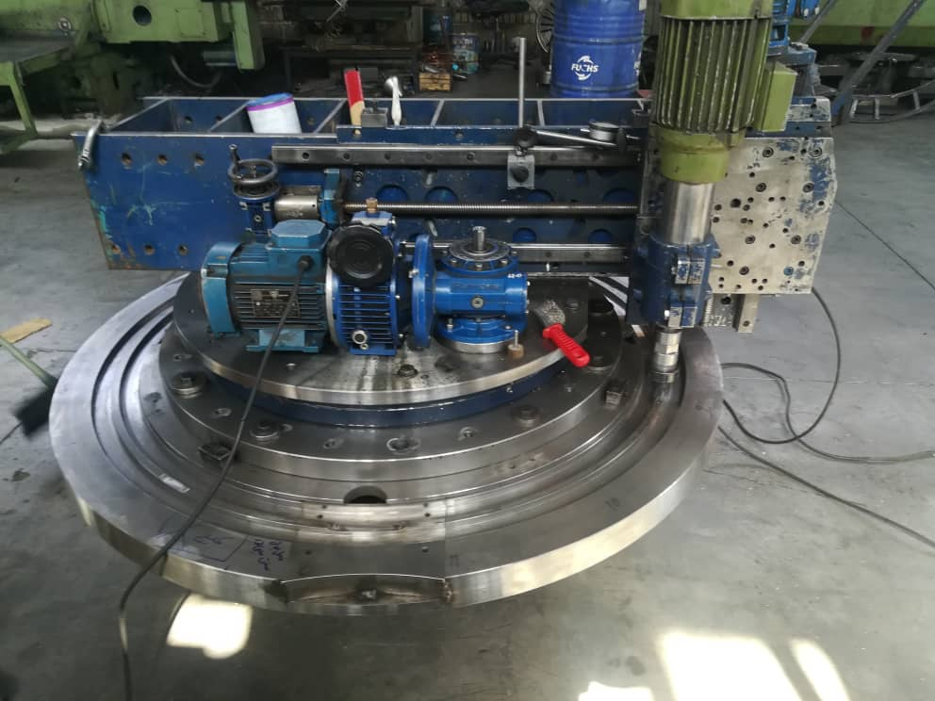
2
عملیات اجرایی بر روی ایمیتاتور

Slide 25
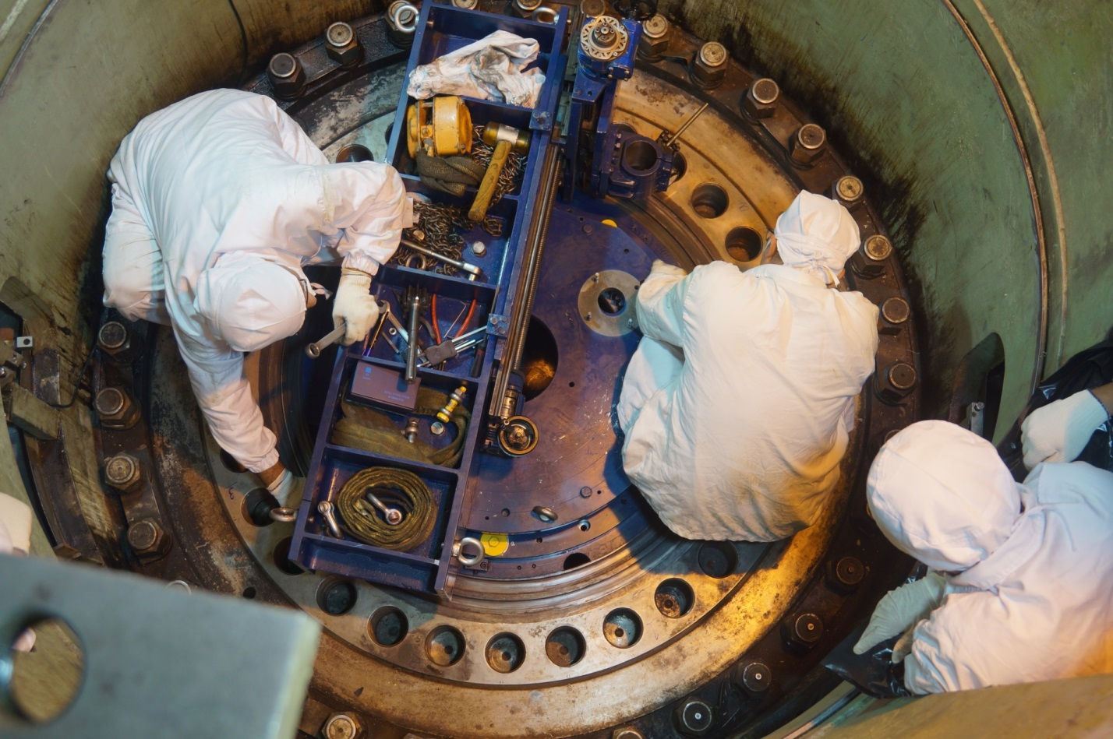
تعمیر سطح مقطع آب بندی پمپ اصلی مدار اول
رفع عیب پمپ های شماره 2و4 توسط شرکت ایرانی

Slide 26
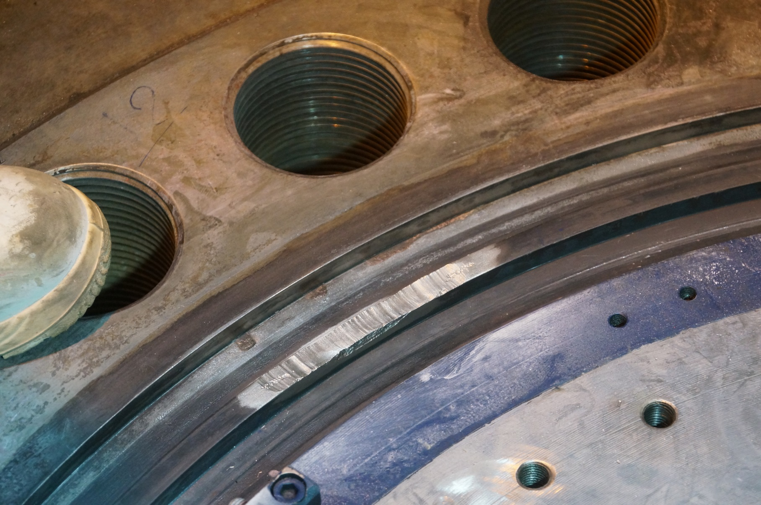
5
آماده سازی سطح آببندی

Slide 27
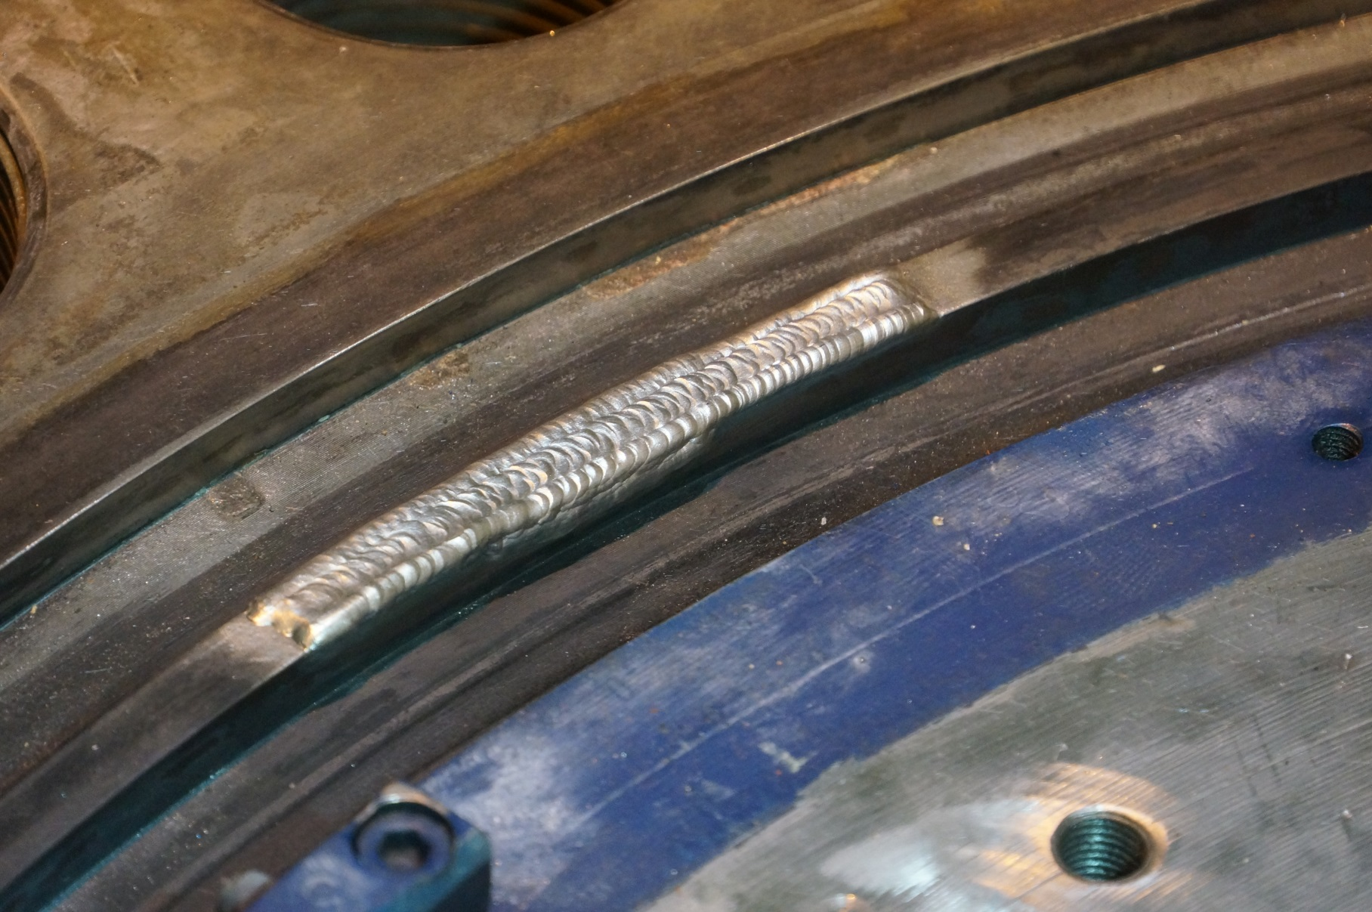
7
اتمام عملیات لایه گذاری در محل عیب

Slide 28
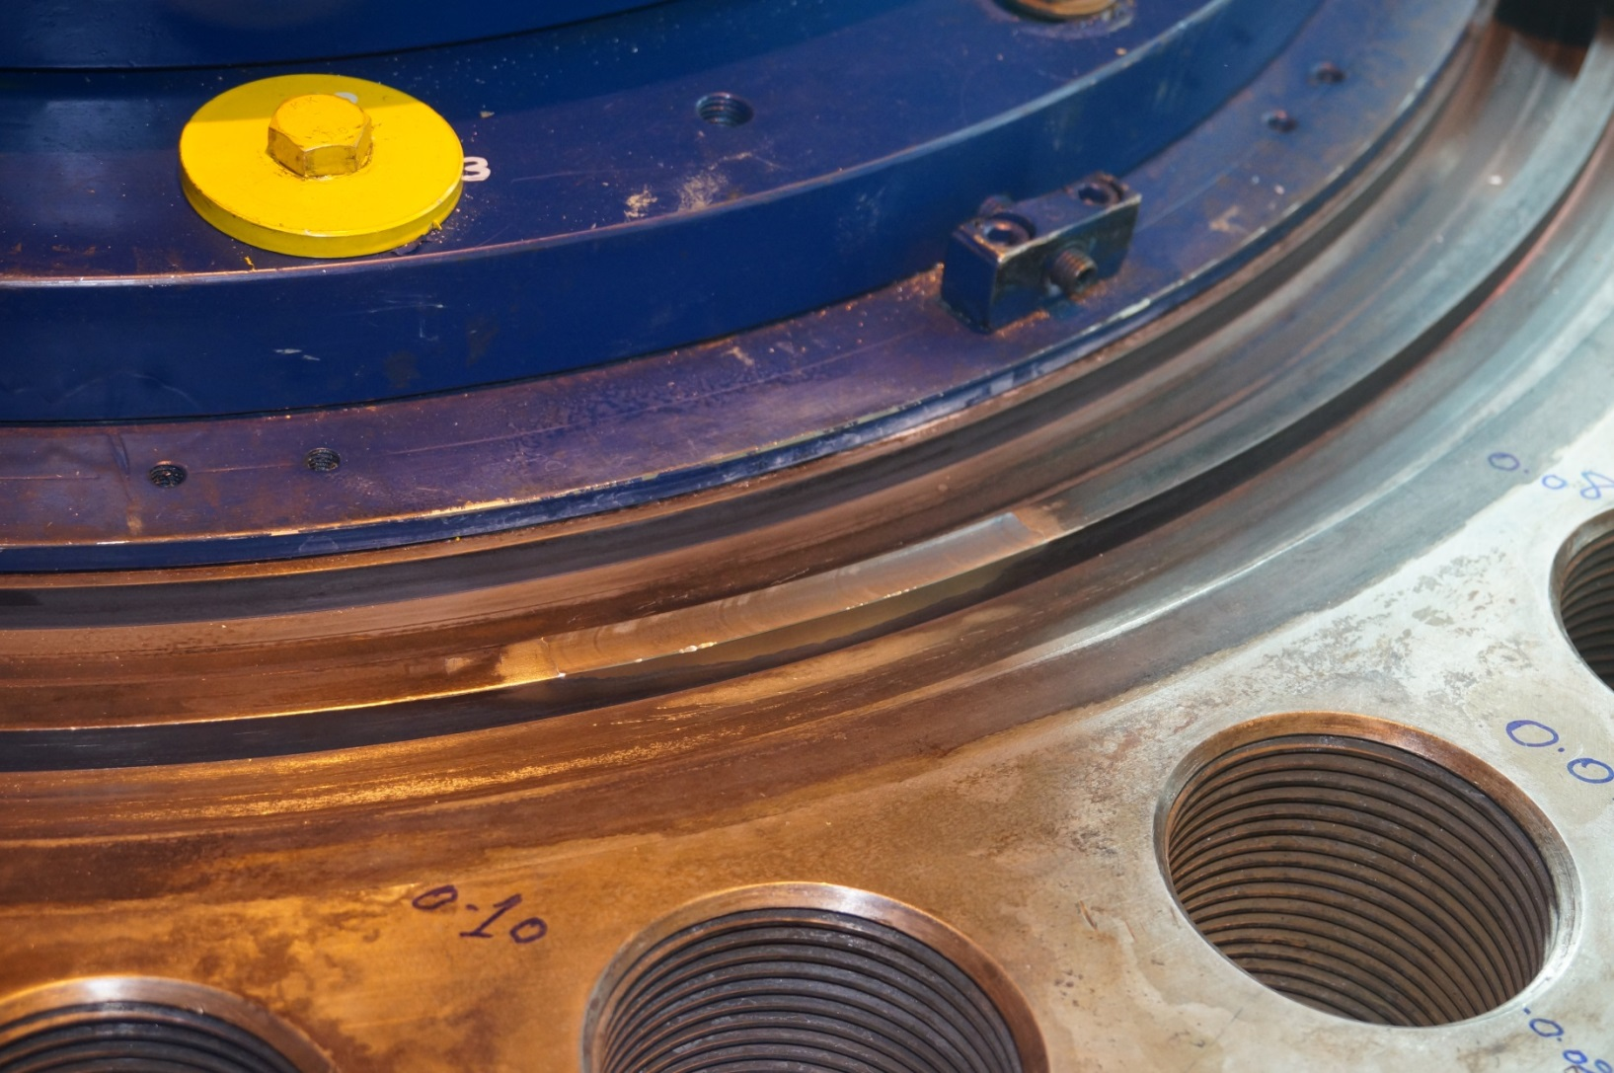
12
اتمام عملیات رفع عیب سطح آببندی

Slide 29
نتیجه گیری
در صورت پذیرش پیشنهاد اولیه پیمانکار خارجی، معایب، هزینه های ارزی و ریالی اضافی و ریسک های زیر ایجاد می گردید:
1- هزینه ارزی بسیار بالا با در نظر گرفتن 20در صد نوسان در قیمت تمام شده. این مقدار بطور میانگین حدود 800 الی 900 هزار یورو از سوی سازندگان اعلام گردید که با در نظر گرفتن نرخ نوسان در بهترین حالت مقدار تقریبی 1 میلیون یورو به اتمام می رسید.
2-پس از اتمام کار عملیات رفع عیب مذکور، این دستگاه از کارآیی خاصی در نیروگاه برخوردار نبوده و هزینه صرف شده بلوکه می گردید.
3- خرابی دستگاه، مشکل قطعات یدکی و تامین اوپراتور ماهر از مهمترین ریسک های خرید این دستگاه محسوب می گردید.
4- هزینه پیمانکار روس در قالب قرارداد تعمیرات به مقدار 1250 نفر ساعت از قرارداد برای هر یک از پمپ ها، با توجه به ارزش ارزی هر نفر ساعت مبلغی معادل 500 الی600 هزار یورو خواهد شد.
5-واگذاری این فعالیت به پیمانکار خارجی در صورت وجود امکان اجرا در داخل کشور، در نقطه مقابل سیاست های سازمان با هدف قطع وابستگی وحرکت در مسیر استقلال صنعتی قرار می گرفت.
با انجام این فعالیت توسط شرکت ایرانی و نیروهای داخلی شرکت تپنا
رفع عیب کامل 4 عدد پمپ سیرکوله اصلی مدار اول با کسر هزینه های مرتبط،
حدود 1/300/000 یورو صرفه جویی ارزی با حذف ریسک های فوق حاصل خواهد شد.

Slide 30
برنامه خروج نمونه های شاهد پوسته راکتور واحد یکم نیروگاه اتمی بوشهر در تعمیرات 2-2021
جهت کنترل وضعیت فلز پوسته راکتور دو نمونه شاهد در داخل راکتور قرار داده شده است :
نمونه های شاهد پرتویی 1L1 و1L2 واقع بر روی پوسته راکتور) به تعداد140 نمونه( (تعداد کل نمونه های شاهد پرتوی 6 گروه میباشد که هر کدام از گروهها دو مجموعه 70 عددی (کلا 12 مجموعه 70 عددی) میباشد که هرکدام از مجموعه ها به صورت جعبه ای بوده و توسط صفحه ای بر روی پوسته راکتور جوش شده اند) که برای جداکردن آنها نیاز به عملیات برشکاری میباشد.
نمونه های شاهد حرارتی 1M واقع در قسمت بلوک حفاظت کننده لوله ها (شامل 140 نمونه) (تعداد کل مجموعه ها 6 عدد میباشد که درБЗТ قرار دارند و برای جدا کردن آنها نیاز به عملیات برشکاری نمیباشد)
مجموعه های نمونه شاهد پرتویی و حرارتی داخل کانتینر مخصوص حمل نمونه های شاهد قرار گرفته و به همراه یک مجموعه از نمونه های کنترلی 1K (مشخصات مکتنیکی اولیه) شامل 140 نمونه، که اکنون در آزمایشگاه مواد نگه داری می شود، جهت حمل به پیمانکار روس تحویل داده خواهد شد. اين نمونه ها توسط موسسه كورچاتف روسيه تحت تست هاي مخرب( كشش، ضربه، چقرمگي) جهت تعيين خواص مكانيكي پوسته راكتور قرار مي گيرند. هدف نهايي تعيين وضعيت پوسته و دريافت مجوز ادامه بهره برداري از راكتور مي باشد.

Slide 31
4
تجهیزات تمیزکاری کف چاهک راکتور
به دلیل عبور جریان آب در راکتور احتمال ورود ذرات خارجی به داخل آن وجود داشته و این ذرات در کف راکتور ته نشین می گردد. در تعمیرات اساسی راکتور در دومین توقف سال 2021 (پاییز 1400) طبق برنامه، پوسته راکتور خارج شده و فرصت مناسبی است که ذرات ته نشین شده در کف راکتور و استکانی های چاهک آن خارج شود.
پیشنهاد پیمانکار روس فروش تجهیزی با قیمت تقریبی 104/000/000/000 ریال در سال 1396 بوده که با توجه به هزینه مذکور، تصمیم گرفته شد از شرکت های دانش بنیان استفاده شود. قیمت پیشنهادی شرکت داخلی 850 میلیون ریال اعلام گردید.
درنهایت طرح مشابه با کارآیی لازم توسط واحد طراحی و مهندسی شرکت تپنا ساده سازی شد و با حدود قیمت 100 میلیون ریال در در کارگاه داخلی نیروگاه اتمی بوشهر ساخته شد.
تجهیزات ساخته شده در توقف پاییز 1400 جهت تمیزکاری کف چاهک مورد استفاده قرار گرفت و عملیات مذکور با کسب نتایج رضایت بخش به انجام رسید.

Slide 32
استند برش و تست نمونه های شاهد
این استند در واقع داخل راکتور را شبیه سازی می کند تا دستگاه برش نمونه های شاهد CKA5408 روی آن قرار گرفته و از صحت عملکرد دستگاه قبل از انتقال به سالن راکتور، اطمینان حاصل شود. (این فعالیت برای بار اول در نیروگاه انجام میشود)
طی مکاتبات انجام شده پیمانکار روس درخواست 83000 یورو جهت طراحی و تهیه مدارک فنی و مبلغ 30000 یورو برای نظارت بر ساخت این استند در ایران را مطرح کردند.
محاسبات و طراحی استند توسط مدیریت طراحی و مهندسی تعمیرات شرکت تپنا انجام شده و تایید مدارک و همچنین نظارت بر ساخت آن برعهده پیمانکار روس گذارده شود و به این روش 83000 یورو درمخارج نیروگاه صرفه جویی شود.
وزن طرح روسی 34 تن بود که یک سوم آن، از فولاد ضد زنگ ساخته می شد، درصورتیکه استند طراحی شده 10 تن وزن داشته و تقریبا تمام آن با فولاد ساختمانی ساخته شد که صرفه جویی هنگفتی در خرید مواد اولیه را به دنبال داشت. در مجموع بیش از 100000 یورو صرفه جویی ارزی حاصل شده است.
این استند در شهریور 98 توسط تیم مونتاژ شرکت تپنا ساخته شد و در آبان ماه تست برشکاری نمونه های شاهد با موفقیت روی آن انجام شد.

Slide 33
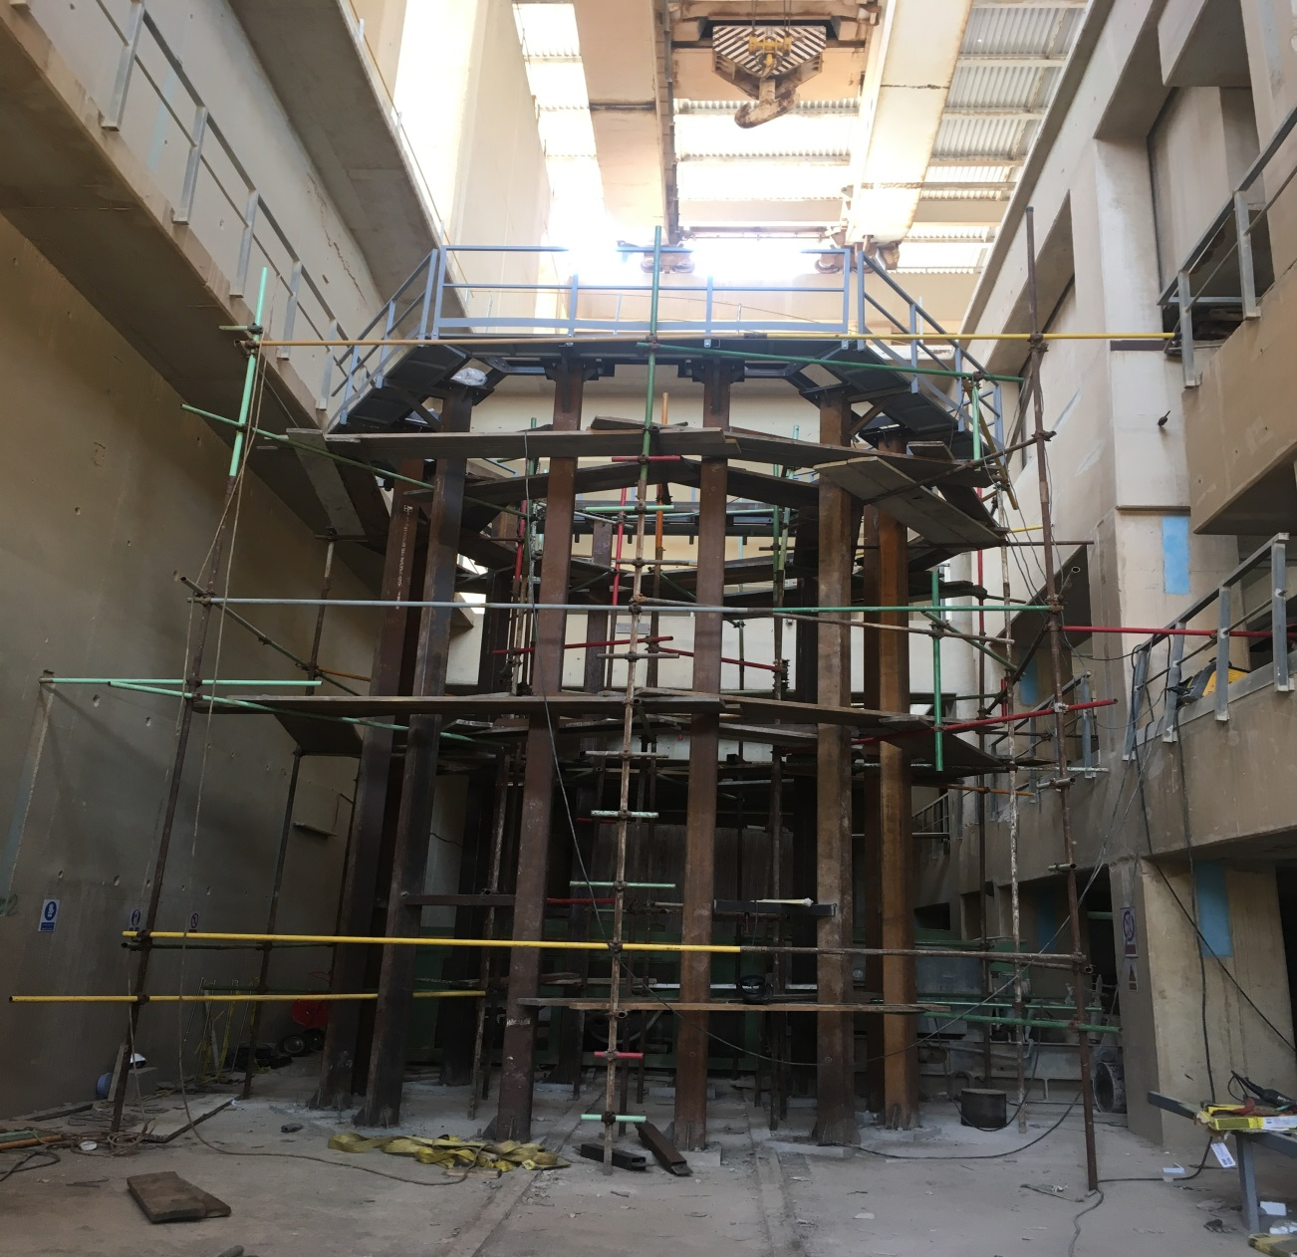
برش و انتقال نمونه های شاهد
استند برش و تست نمونه های شاهد

Slide 34
تست و استفاده از سیستم سیپینگ بر روی ماشین تعویض سوخت
در تعمیرات 2021-1 سیستم سیپینگ بر روی ماشین تعویض سوخت نصب گردید و با توجه به اینکه در تعمیرات قبلی تعویض سوخت انجام نشد تست سیستم مذکور به تعمیرات 2-2021 موکول شد.
در تعمیرات اخیر تست سیستم با موفقیت انجام شد.
کلیه مجتمع های سوخت در حین انتقال از راکتور به استخر سوخت توسط سیستم سیپینگ تست شدند و از بین آنها تعداد 5 با توجه به میزان آلودگی پرتوی آنها، و 12 مجتمع سوخت که آلودگی بیشتری داشتند جهت انجام تست نشت یابی اصلی СОДС پنالی بر روی آنها انتخاب شدند.

Slide 35
نصب و تست سیستم سیپینگ بر روی ماشین تعویض سوخت
مزیتهای استفاده از سیستم متحرک نشت­یاب غلاف میله­های سوخت (СКГО-МП-1000) جهت انجام کنترل نفوذناپذیری غلاف میله­های سوخت:
صرفه جویی زمانی جهت انجام تست نشت یابی مجتمع های سوخت ؛ (زمان صرف شده برای کنترل مجتمع سوخت 5 دقیقه میباشد در حالی که در سیستم قدیمی حدودا این زمان 3 ساعت میباشد)
کاهش تعداد مجتمع­های سوخت برای کنترل نفوذناپذیری غلاف میله­های سوخت توسط سیستم کشف نشتی غلاف میله­های سوخت (СОДС) و در نتیجه کاهش میزان مصرف اسیدبوریک و کاهش تولید پسمان مایع (آب حاوی اسیدبوریک) شده است.

Slide 36
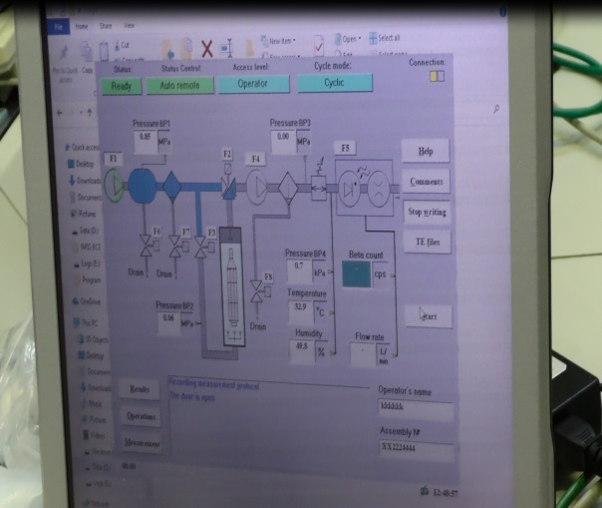
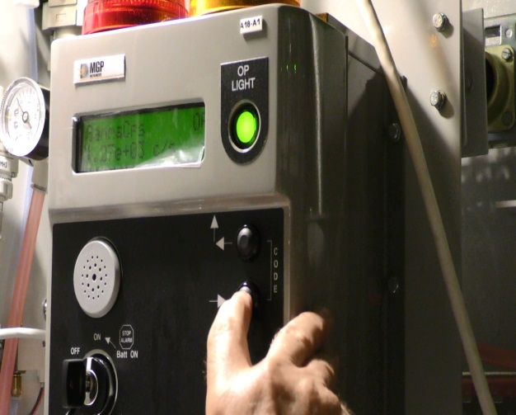
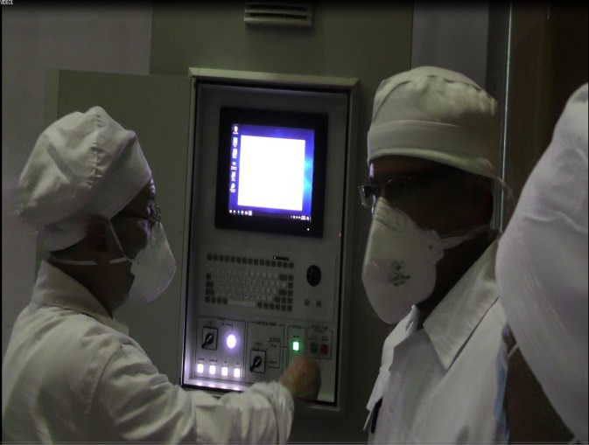
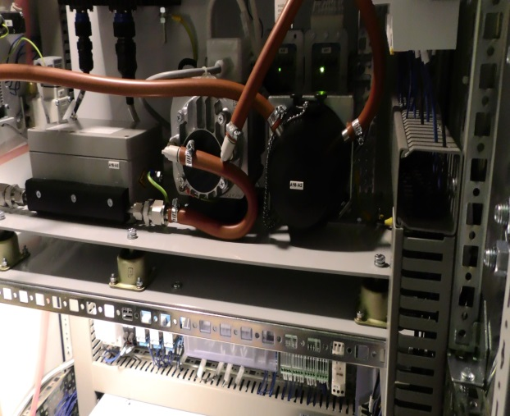
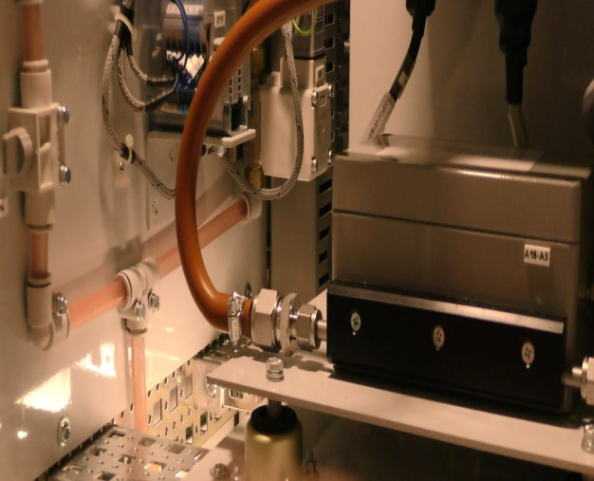
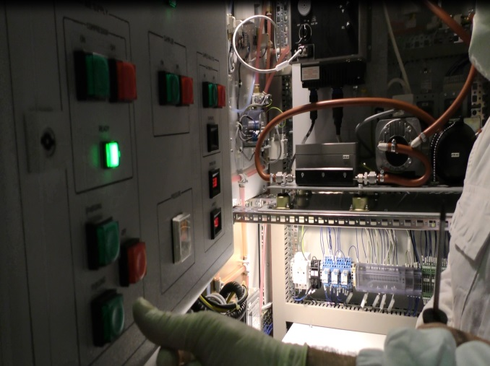
مدرنیزیشن ماشین تعویض سوخت
نصب و تست سیستم سیپینگ بر روی ماشین تعویض سوخت

Slide 37
تست ادي كارنت لوله هاي مولد بخار شماره 1 در تعميرات 2-2021
تا کنون تست و ﺑﺎزرﺳﯽ لوله ها و كلكتور ﻣﻮلدهاي ﺑﺨﺎر توسط دستگاه اتوماتيك 38-CK016M روسی انجام می شد.
با توجه به اعلام رسمی شركت روس- اتم سرويس برای عدم امكان تامين قطعات يدكي دستگاه 38-CK016M و عدم ارائه خدمات پشتيباني لازم و با توجه به عدم انجام تست مولدهاي بخار در دو دوره تعميرات گذشته و اهميت تحت كنترل قرار گرفتن شرايط مولدهاي بخار، برنامه خريد دستگاه تست كلكتورهاي مولد بخار از شركت KONHA كشور كرواسي در دستور كار قرار گرفت.

Slide 38
تست ادي كارنت لوله هاي مولد بخار شماره 1 در تعميرات 2-2021
براساس قرارداد شماره 0401/400 مورخ 1/4/1400 برنامه خريد دستگاه KONHA KOSIS از طريق شركت ارمغان صنعت سيراف نماينده شركت مذكور در ايران منعقد گرديد و قسمت كوچك دستگاه KONHA KOSIS جهت انجام بازرسي كلكتور مولد بخار براي تعميرات 2-2021 به نيروگاه اتمي بوشهر تحويل خواهد شد. در قرارداد مذکور به منظور انتقال تکنولوژی و تصدی گری آن توسط کارکنان نیروگاه، شرايط كلي از نظر فني و پشتيباني، مدارك استاندارد و برنامه آموزشي كار با اين دستگاه براي اپراتورها و ساير موارد لحاظ گرديد.
در برنامه تست مولد بخار پس از آماده سازي لوله ها ( دمش هوا و خروج پسماندهاي زمان بهره برداري) فعاليت هاي زير برنامه ریزی شد:
تعداد 5500 تيوب لوله ( به كمك بوبين پروب) و 2700 لگامنت ( با پروبهاي آرايه اي) به طور صد در صد تحت تست ادي كارنت قرار مي گيرند
كنترل تلويزيوني(كنترل چشمي) سرجوش هاي داخل كلكتورهاي مولد بخار (تعداد 11000 تيوب)
بازرسي از بدنه و خط جوش داخل كلكتور
تست التراسونيك خط جوش كلكتورها توسط کارکنان آزمایشگاه مواد انجام شد

Slide 39
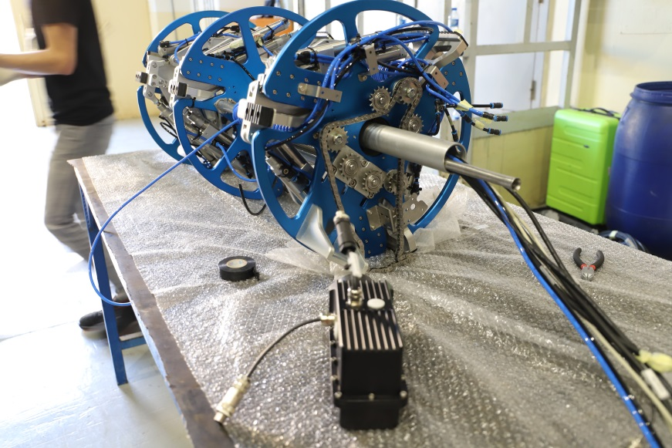
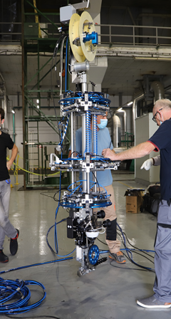
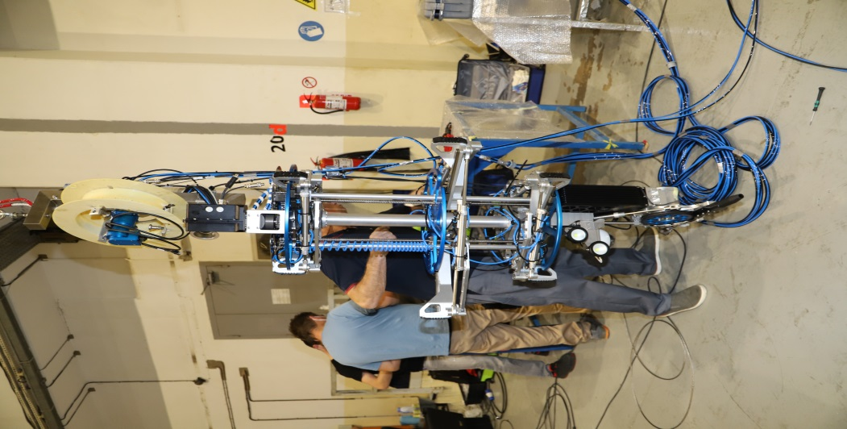
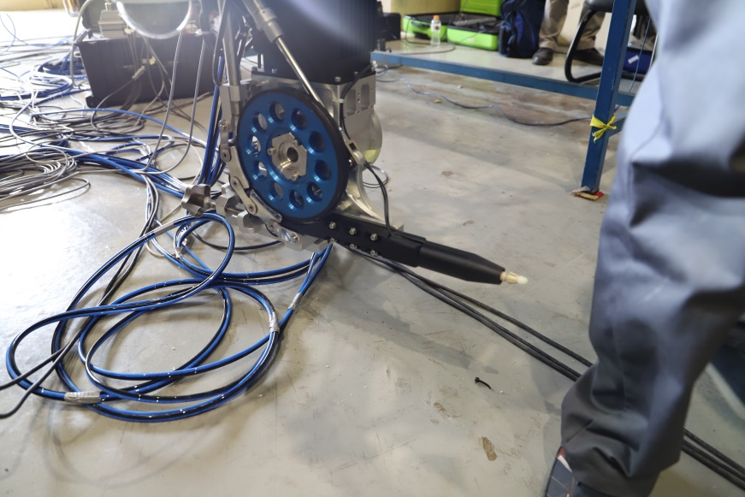
کنترل فلز و نقاط جوش لوله های مولد بخار مدار اول
بازرسی لوله های مولد بخارتوسط دستگاه جدید

Slide 40
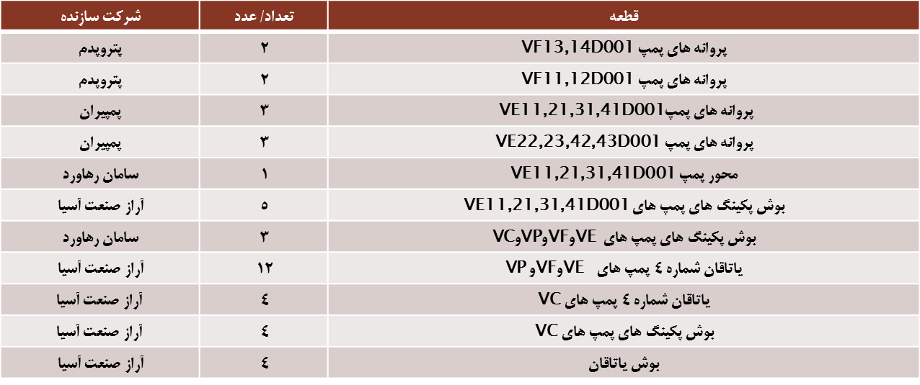
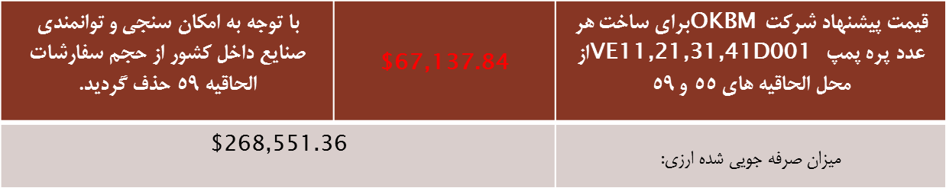
8
بومی سازی قطعات یدکی پمپ های مهم و اساسی
دسترسی به قطعات یدکی با کیفیت و تامین به موقع آن، از اهمیت بالایی در نگهداری و تعمیرات برخوردار می باشد، از این رو بومی سازی قطعات یدکی پمپ های نیروگاه اتمی بوشهر به عنوان یکی از اولویت های اصلی اجرا گردیده است.

Slide 41
پایان
با تشکر از توجه شما

